Slide 1

HERRAMIENTAS Y FUNCIONALIDADES en azure para la gobernanza y cumplimiento

Slide 2

Introducción
En esta presentación vamos a abordar herramientas clave para ayudar en la gobernanza del entorno Azure y asegurar que los recursos cumplan con los requisitos corporativos o regulatorios.

Slide 3

¿Qué es la gobernanza?
Es el conjunto de prácticas y herramientas para asegurar que los recursos, configuraciones y datos cumplan los estándares corporativos, los requisitos de seguridad y las normativas regulatorias. Es un aspecto crítico para mantener el control y reducir el riesgo.

Slide 4
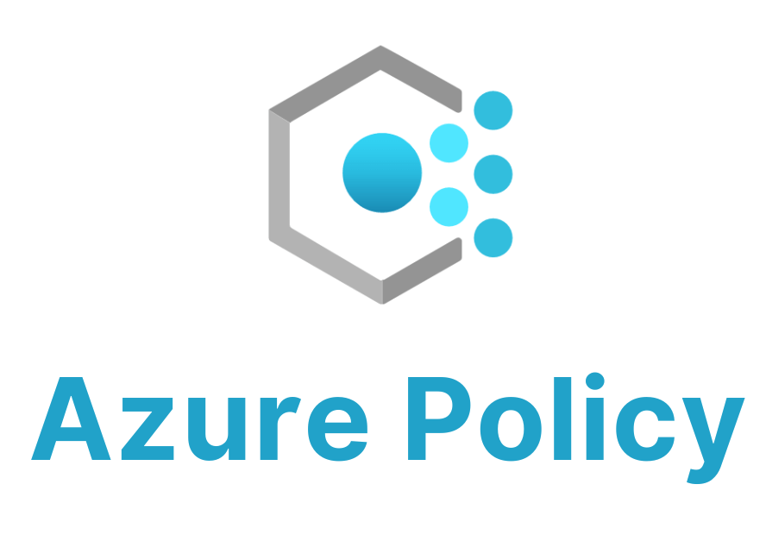
Azure Policy

Slide 5
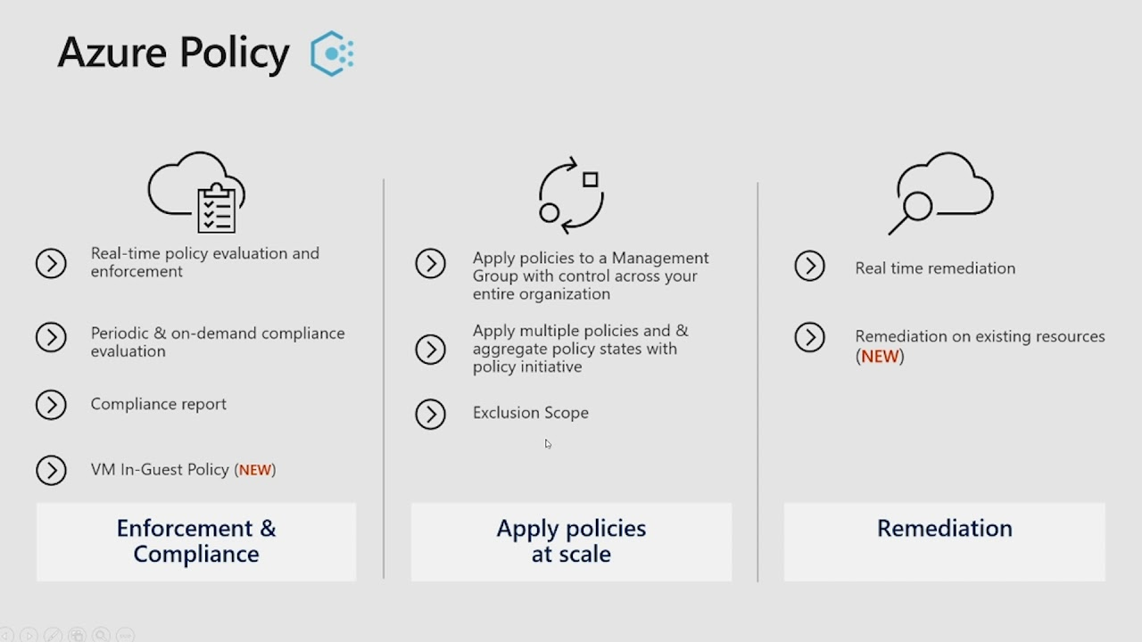
¿QUÉ ES?
Azure Policy es un servicio en Azure diseñado para crear, asignar y administrar políticas que controlan o auditan sus recursos.

Slide 6
Propósito y Definición de Políticas:
Garantizar que las configuraciones de los recursos en la nube permanezcan compatibles con los estándares corporativos mediante la aplicación de diferentes reglas
Definición de Políticas:
Azure Policy permite definir reglas de cumplimiento de dos maneras principales: como políticas individuales o como iniciativas
Políticas Individuales: una política individual define una regla específica que se aplica a los recursos.
Iniciativas: una manera de agrupar políticas relacionadas. Ayuda a rastrear el estado de cumplimiento para un objetivo más amplio o más grande.

Slide 7
Evaluación y Cumplimiento:
Azure Policy evalúa los recursos y destaca aquellos que no cumplen con las políticas creadas. También tiene la capacidad de prevenir la creación de recursos que no cumplen con los requisitos.
Evalúa si cumplen con las reglas establecidas (por ejemplo, que estén en una región específica o usen un tipo de máquina permitido).
Identifica los recursos que no cumplen e impide la creación de nuevos recursos que violen las políticas.

Slide 8
Alcance y Herencia:
Las políticas se pueden establecer en varios niveles (Grupo de administración, suscripción, grupo de recursos, recurso individual)
Grupo de administración: aplica políticas a varias suscripciones al mismo tiempo.
Nivel de suscripción: afecta a todos los recursos y grupos de recursos dentro de esa suscripción.
Grupo de recursos: afecta solo a los recursos dentro de ese grupo.
Recurso individual: afecta solo a ese recurso específico.
Tienen herencia, es decir, si aplicas una política en un nivel superior, se hereda a los niveles inferiores.

Slide 9
Remediación Automática e Iniciativa:
Azure Policy también puede remediar automáticamente configuraciones y recursos no conformes para asegurar la integridad.
Esto se hace mediante tareas de corrección.
Se pueden excluir recursos específicos para que no se corrijan.
Una iniciativa agrupa políticas relacionadas para facilitar el seguimiento del estado de cumplimiento hacia un objetivo más amplio y/o común.
Por lo tanto, algunas de esas políticas dentro de la iniciativa pueden tener tareas de remediación automática asociadas.

Slide 10

Microsoft Purview

Slide 11
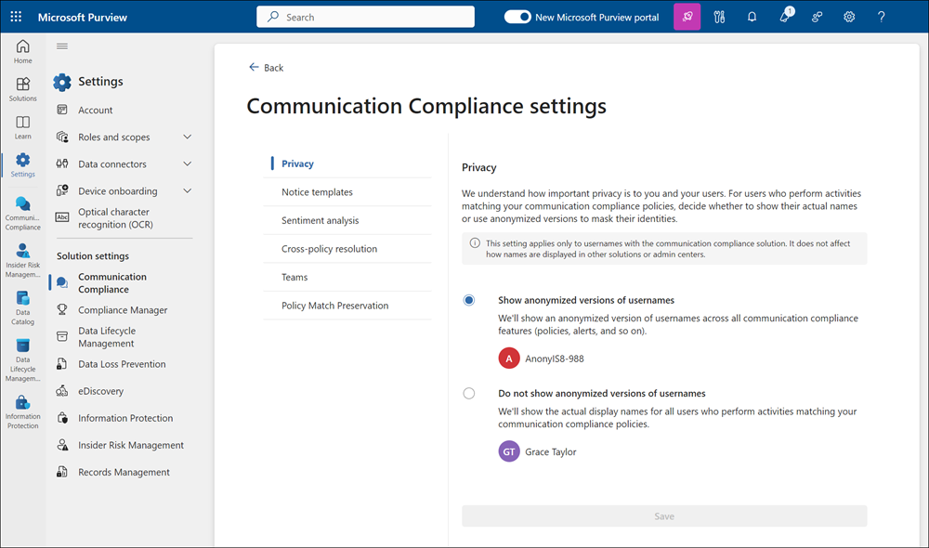
¿QUÉ ES?
Es un conjunto de soluciones de gobernanza que ofrece una vista única de los datos, incluyendo aquellos en entornos locales, multinube y de software como servicio (SaaS)

Slide 12
Capacidades, Soluciones de Riesgo y Cumplimiento:
Capacidades Clave
Permite la detección automatizada de datos
Clasificación de datos sensibles
Linaje de datos de extremo a extremo (vida del dato).
Soluciones de riesgo y cumplimiento
Utiliza herramientas de Microsoft 365 para ayudar a:
Proteger datos sensibles en la nube, aplicaciones y dispositivos.
Identificar riesgos de datos y gestionar requisitos de cumplimiento normativo

Slide 13
Gobernanza Unificada de Datos y beneficios:
Gobernanza unificada:
Ayuda a gestionar datos almacenados en distintas bases de datos de un multientorno e incluso otras nubes como Amazon S3.
Beneficios:
Crear un mapa actualizado de todo el patrimonio de datos (incluyendo clasificación y linaje).
Identificar dónde se almacena la información sensible, generar información sobre cómo se almacenan y utilizan los datos.
Gestionar de forma segura el acceso a los datos.

Slide 14

Bloqueo de recursos

Slide 15
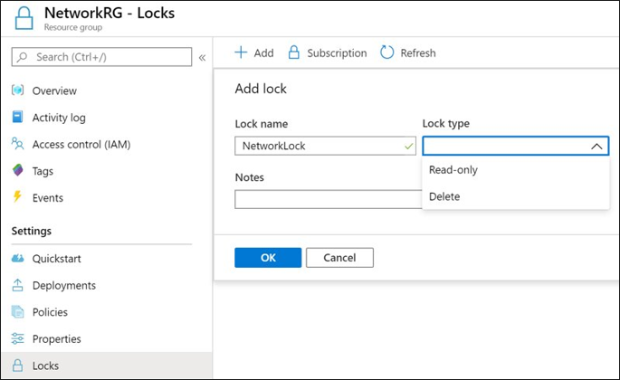
¿QUÉ ES?
Es una característica diseñada para prevenir que los recursos sean eliminados o modificados accidentalmente.

Slide 16
Propósito, alcance, tipos y modificación
Propósito: Actúa como una capa de protección aunque existan roles implementados.
Alcance: Aplican a recursos individuales, grupos de recursos e incluso a una suscripción completa. Los bloqueos se heredan, es decir, un bloqueo aplicado a un grupo de recursos se aplica a todos sus internos.
Tipos
Delete: Permite a los usuarios autorizados leer y modificar el recurso, pero no eliminarlo.
ReadOnly: Los usuarios autorizados solo pueden leer el recurso, pero no pueden eliminarlo ni actualizarlo. Es similar a restringir a los usuarios con el rol de Reader.
Modificación de Recursos Bloqueados
Para modificar un recurso bloqueado hay que eliminar el bloqueo. Los bloqueos se aplican independientemente de los permisos de RBAC, incluidos los propietarios.

Slide 17

Portal de Confianza de Servicios (Service Trust Portal)

Slide 18
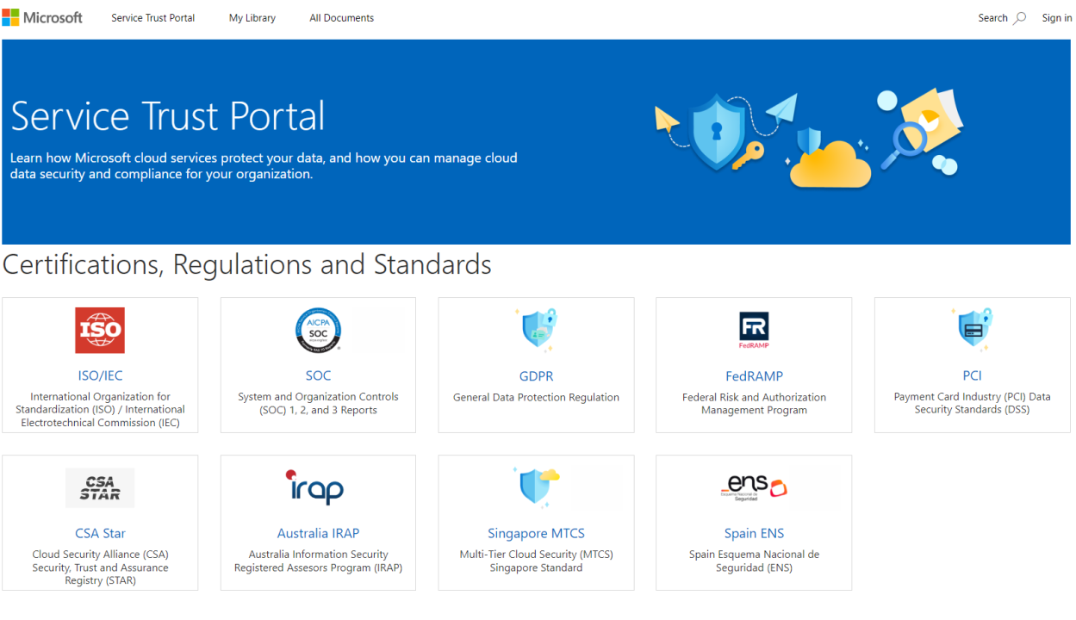
¿QUÉ ES?
El Portal de Confianza de Servicios de Microsoft es un portal que proporciona información sobre seguridad, privacidad, cumplimiento normativo y auditorías relacionadas con sus servicios en la nube.

Slide 19
Contenido y funcionalidades:
Contiene: documentación sobre controles internos, certificaciones, auditorías y evaluaciones de cumplimiento. También incluye guías sobre cómo Microsoft protege los datos de los clientes y cumple con regulaciones globales.
Acceso: para acceder es necesario tener una cuenta de organización de Microsoft y firmar un acuerdo de no divulgación (NDA).
Funcionalidades: La más destacada es MyLibrary, permite guardar documentos para recibir notificaciones de su actualización y/o modificación. También cuenta con descarga de documentos y búsqueda avanzada.

Slide 20
MUCHAS Gracias
SIRO CORNEJO RAEZ
IÑIGO SAMUEL JIMÉNEZ MONTORO
SERGIO RINCÓN DE LA CRUZ
ANGEL TOLEDO RODELGO

